Slide 1

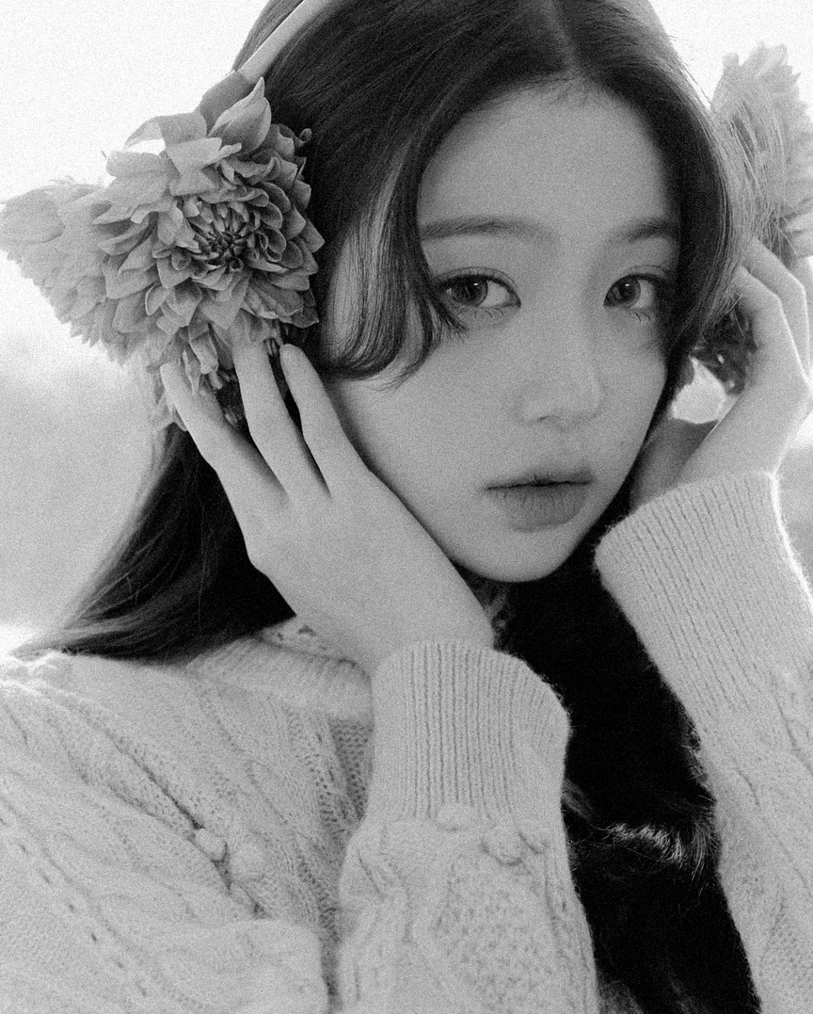
CẢI THIỆN CHẤT LƯỢNG HÌNH ẢNH BẰNG KỸ THUẬT LỌC TRUNG BÌNH
Đồ án này tập trung nghiên cứu kỹ thuật lọc trung bình trong xử lý ảnh số, giúp cải thiện chất lượng hình ảnh bị nhiễu. Nội dung bao gồm giới thiệu về lọc trung bình, phân tích hiệu quả trên các loại nhiễu khác nhau và đánh giá kết quả bằng các chỉ số như PSNR và SSIM.
Giáo viên hướng dẫn:
Nguyễn Mộng Hiền
Sinh viên thực hiện:
Nguyễn Thanh Hiếu

Slide 2

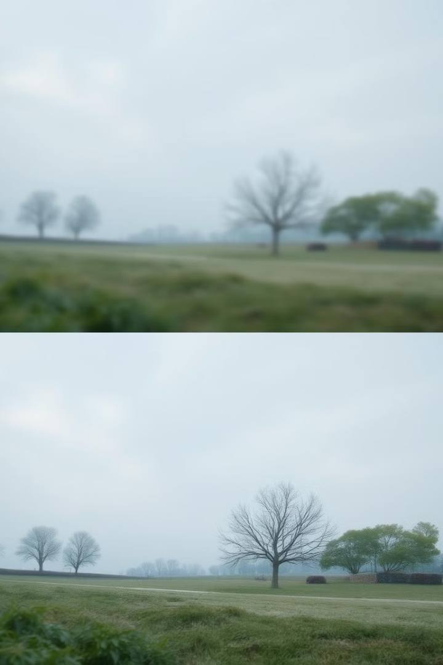
MỤC TIÊU NGHIÊN CỨU
Giới thiệu Kỹ thuật Lọc Trung Bình
Phân Tích Hiệu Quả Lọc
Chúng ta sẽ tìm hiểu kỹ thuật lọc trung bình là gì, cơ chế hoạt động và các loại lọc phổ biến.
Chúng ta sẽ đánh giá hiệu quả của kỹ thuật lọc trung bình đối với các loại nhiễu khác nhau, ví dụ như nhiễu Gaussian, muối tiêu, Poisson, mã hóa
Đánh Giá Chất Lượng Ảnh
Chúng ta sẽ sử dụng các chỉ số đánh giá chất lượng ảnh như PSNR và SSIM để so sánh ảnh gốc và ảnh sau khi lọc.

Slide 3





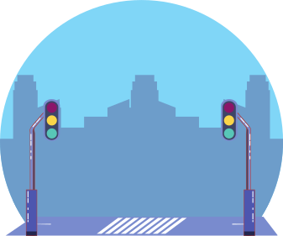
TẦM QUAN TRỌNG CỦA XỬ LÝ ẢNH SỐ
Y Tế
Xử lý ảnh được sử dụng trong chẩn đoán y tế, phân tích hình ảnh y tế, hỗ trợ các bác sĩ trong việc chẩn đoán và điều trị bệnh.
An Ninh
Xử lý ảnh đóng vai trò quan trọng trong hệ thống an ninh, giám sát, nhận diện khuôn mặt, phát hiện đối tượng nghi ngờ.
Giao Thông
Xử lý ảnh được ứng dụng trong hệ thống tự lái, nhận diện biển báo, hỗ trợ lái xe an toàn.
Giám Sát
Xử lý ảnh giúp theo dõi tình hình môi trường, dự báo thời tiết, phát hiện thảm họa thiên tai.

Slide 4
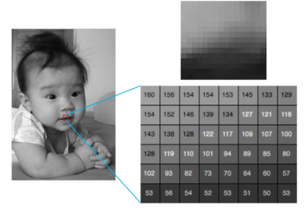
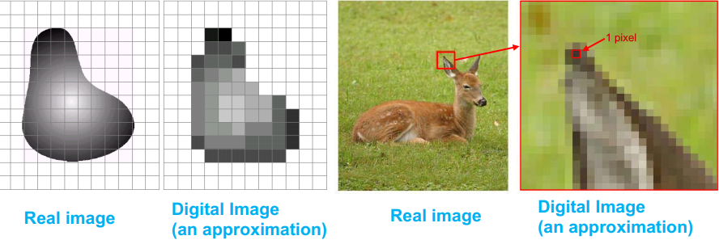
GIỚI THIỆU VỀ XỬ LÝ ẢNH SỐ
Ảnh
Pixel
Điểm ảnh (pixel) là đơn vị cơ bản của ảnh số, đại diện cho giá trị màu sắc tại một vị trí cụ thể.
Ảnh Xám, Ảnh Màu
Ảnh xám là ảnh chỉ có một kênh màu, trong khi ảnh màu có ba kênh ( đỏ, xanh lá, xanh dương )
Nhiễu Ảnh
Nhiễu ảnh là những điểm ảnh không mong muốn xuất hiện trong ảnh, làm giảm chất lượng hình ảnh

Slide 5
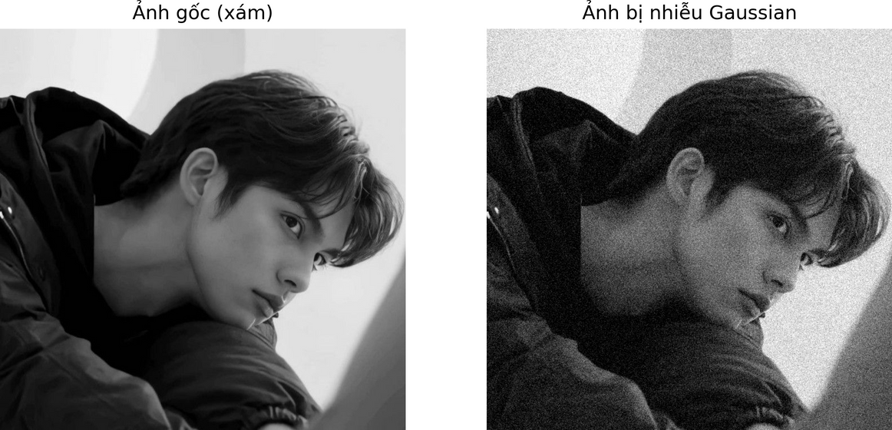


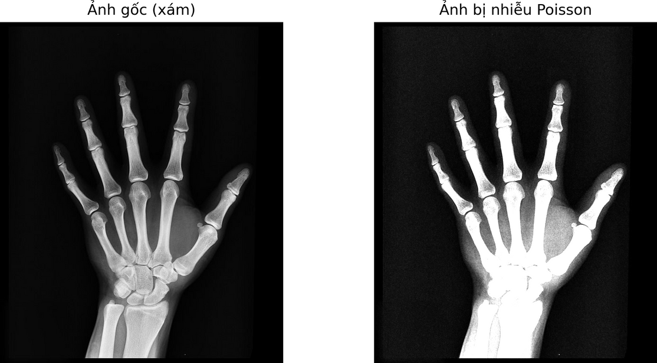


KHÁI NIỆM CƠ BẢN VỀ NHIỄU TRONG ẢNH
Nhiễu Gaussian
Nhiễu Muối Tiêu
Nhiễu Gaussian xuất hiện do nhiễu của cảm biến, có phân phối theo phân phối chuẩn
Nhiễu muối tiêu xuất hiện những điểm sáng (muối) hoặc điểm tối (tiêu) ngẫu nhiên trên ảnh
Nhiễu Poisson
Nhiễu Mã Hóa
Nhiễu Poisson thường gặp trong ảnh y tế, thiên văn, ảnh có cường độ sáng thấp.
Nhiễu mã hóa xuất hiện do nén ảnh, làm mất một số thông tin trong ảnh.

Slide 6
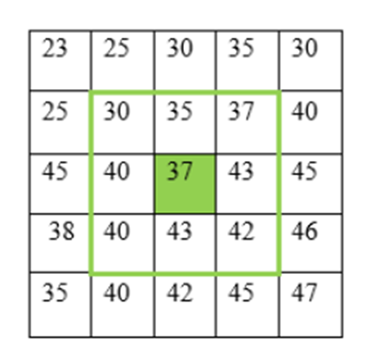

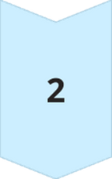


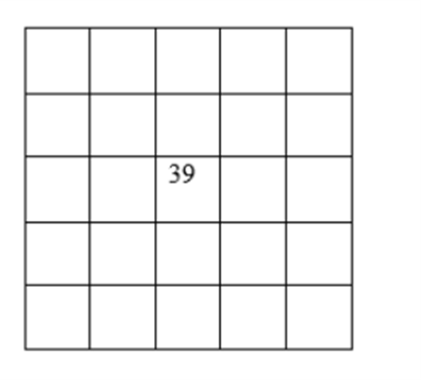
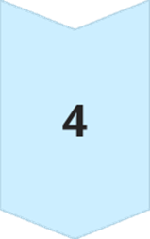
GIỚI THIỆU VỀ LỌC TRUNG BÌNH
Phương Pháp Tuyến Tính
Lọc trung bình là một phương pháp xử lý ảnh tuyến tính, sử dụng các phép toán cộng và nhân.
Làm Mịn Ảnh
Lọc trung bình giúp làm mịn ảnh, giảm nhiễu, loại bỏ các chi tiết nhỏ không cần thiết.
Giá Trị Trung Bình
Lọc trung bình giúp làm mịn ảnh, giảm nhiễu, loại bỏ các chi tiết nhỏ không cần thiết.
Ứng Dụng
Lọc trung bình được ứng dụng rộng rãi trong nhiều lĩnh vực như xử lý ảnh y tế, nhận diện khuôn mặt, thị giác máy.

Slide 7
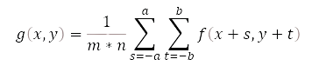
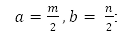
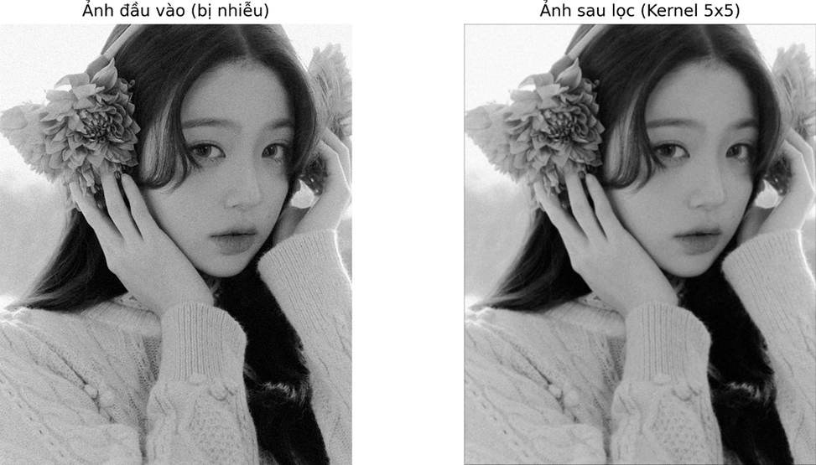
LỌC TRUNG BÌNH
Trong đó:
m: Số hàng của mặt nạ lọc.
- n: Số cột của mặt nạ lọc
-
-
f(x+s,y+t): Giá trị cường độ ánh sáng tại vị trí (x+s, y+t), là điểm ảnh thuộc vùng lân cận của điểm trung tâm (x,y)
Công thức:
-
Giảm nhiễu: Hiệu quả trong xử lý nhiễu Gaussian, nhiễu muối tiêu, giúp cải thiện chất lượng hình ảnh trong điều kiện thiếu sáng hoặc cảm biến kém.
Làm mịn ảnh: Loại bỏ hạt nhiễu, tạo hiệu ứng mượt mà, hỗ trợ thiết kế đồ họa và xử lý chân dung.
Tiền xử lý cho phát hiện cạnh: Giảm nhiễu tần số cao, cải thiện độ chính xác của các thuật toán Sobel, Canny, Laplacian.
Giảm mẫu (Downsampling): Giữ nguyên đặc trưng quan trọng khi giảm kích thước ảnh, tối ưu tài nguyên tính toán.
Ứng dụng trong y tế: Cải thiện hình ảnh X-quang, siêu âm, CT, hỗ trợ chẩn đoán chính xác hơn.
Ảnh minh họa trước và sau khi thực hiện lọc trung bình

Slide 8
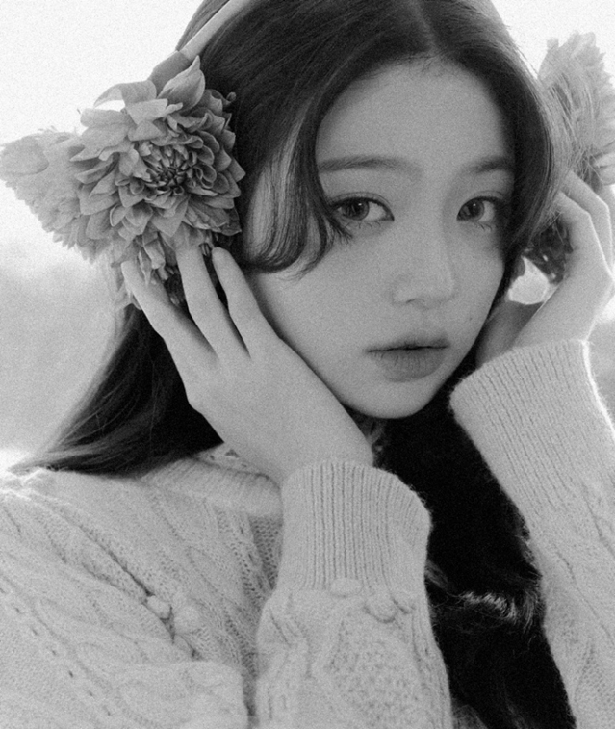
MÔ TẢ BÀI TOÁN
Nhiễu trong xử lý ảnh số là yếu tố không mong muốn, làm giảm chất lượng hình ảnh, gây khó khăn cho việc phân tích và nhận diện chi tiết.
Các loại nhiễu phổ biến gồm:
Nhiễu Gaussian: Phân bố chuẩn, xuất hiện do cảm biến hoặc quá trình truyền tải.
Nhiễu muối tiêu: Điểm trắng/đen ngẫu nhiên.
Nhiễu Poisson & nhiễu mã hóa: Xuất hiện trong môi trường ánh sáng yếu hoặc cảm biến có độ nhạy kém.
Mục tiêu nghiên cứu: Sử dụng lọc trung bình để giảm nhiễu trong khi bảo toàn cấu trúc và chi tiết ảnh. Hiệu quả được đánh giá dựa trên PSNR và SSIM, với các kích thước mặt nạ khác nhau.
Ảnh đầu vào bị nhiễu Gaussian (input)

Slide 9


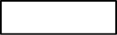



SƠ ĐỒ KHỐI
Ảnh đầu vào
Bước 1: Nhập ảnh đầu vào (Input): Ảnh có thể là màu hoặc xám, chứa các mức nhiễu khác nhau. Hệ thống nhận diện định dạng ảnh và chuẩn bị xử lý.
Bước 2: Chuyển đổi ảnh sang ảnh xám (nếu cần): Ảnh màu được chuyển sang ảnh xám để đơn giản hóa dữ liệu, tối ưu hiệu suất và tập trung vào cấu trúc ảnh.
Bước 3: Thêm Padding: Để bộ lọc hoạt động trên toàn bộ ảnh, padding được thêm vào vùng biên, được đặt là 0 để giữ tính nhất quán.
Bước 4: Áp dụng bộ lọc trung bình: Mặt nạ 3×3, 5×5 hoặc 7×7 quét qua ảnh, tính trung bình các điểm lân cận để giảm nhiễu và làm mịn ảnh.
Bước 5: Xuất ảnh kết quả (Output): Ảnh sau xử lý có mức nhiễu thấp hơn, mịn hơn mà vẫn giữ được các chi tiết quan trọng.
Chuyển sang
ảnh xám
Thêm padding
Áp dụng
Lọc trung bình
Ảnh kết quả
Sơ đồ khối của kỹ thuật lọc trung bình

Slide 10
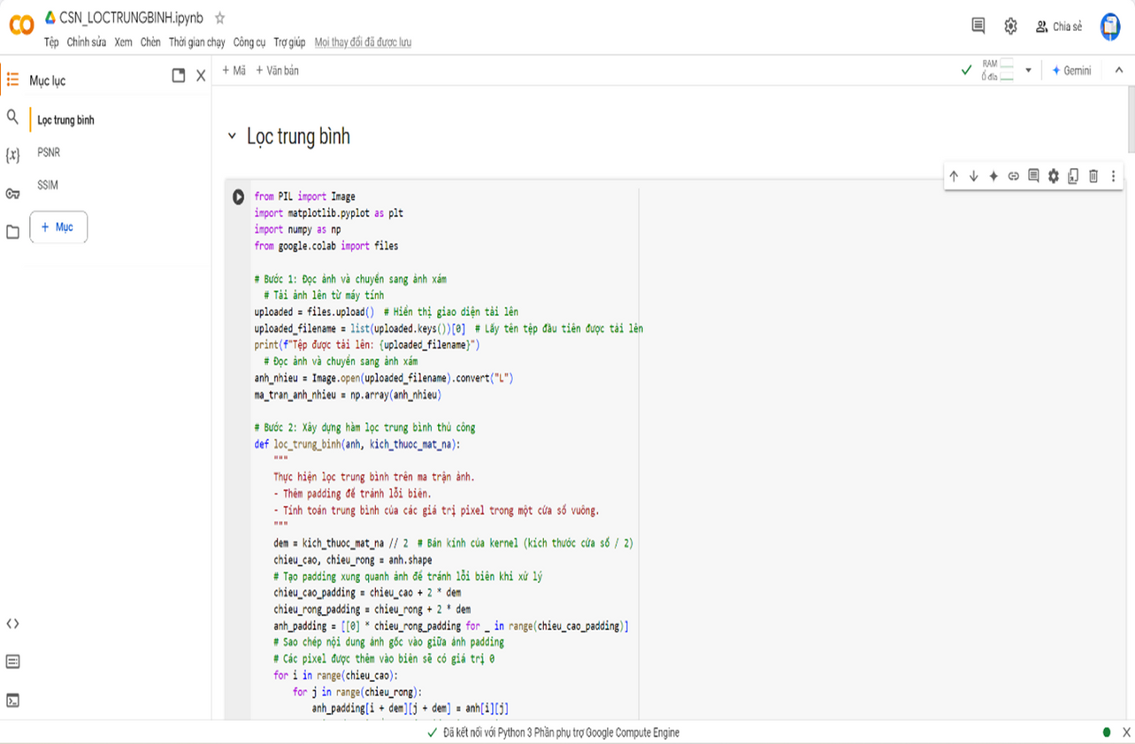
GIAO DIỆN
Chương trình được triển khai trên Google Colab, nền tảng lập trình trực tuyến hỗ trợ thực thi Python trực tiếp trên trình duyệt mà không cần cài đặt môi trường.
Giao diện gồm hai phần chính:
Cột bên trái: Mục lục giúp người dùng dễ dàng truy cập các chức năng như Lọc trung bình, PSNR, SSIM, với mỗi mục tương ứng một phần xử lý độc lập.
Phần hiển thị chính: Chứa nội dung mã lệnh và kết quả xử lý. Mỗi ô mã có nút Run (►), cho phép người dùng thực thi từng đoạn mã một cách dễ dàng.

Slide 11

LỌC TRUNG BÌNH HOẠT ĐỘNG NHƯ THẾ NÀO?
Trong đồ án, thuật toán lọc trung bình được triển khai thủ công mà không sử dụng thư viện xử lý ảnh sẵn có nhằm minh họa rõ nguyên lý hoạt động. Quá trình thực hiện gồm các bước sau:
🔹 Bước 1: Đọc và chuyển đổi ảnh: Người dùng tải ảnh đầu vào (màu/xám) có nhiễu.Nếu ảnh màu, chương trình tự động chuyển sang ảnh xám để tối ưu xử lý.Ảnh được lưu dưới dạng ma trận 2D chuẩn bị cho các bước tiếp theo.
🔹 Bước 2: Xây dựng hàm lọc trung bình & Padding: Hàm lọc trung bình quét từng điểm ảnh trong ma trận.Ảnh được mở rộng (padding) để xử lý vùng biên, tránh mất thông tin.Padding thường có giá trị 0 để giữ ổn định dữ liệu.
🔹 Bước 3: Chọn kích thước mặt nạ & áp dụng lọc: Người dùng chọn mặt nạ 3×3, 5×5 hoặc 7×7.Bộ lọc quét ảnh, thay mỗi điểm ảnh trung tâm bằng giá trị trung bình vùng lân cận.Mặt nạ nhỏ giữ chi tiết tốt hơn nhưng giảm nhiễu ít, mặt nạ lớn làm mịn tốt nhưng mất chi tiết nhỏ.
🔹 Bước 4: Hiển thị kết quả: Ảnh gốc và ảnh sau lọc được hiển thị song song bằng Matplotlib, giúp so sánh trực quan.
🔹 Bước 5: Lưu kết quả: Ảnh lọc được lưu lại, tên tệp chứa thông tin kích thước mặt nạ để dễ phân tích.Người dùng có thể tải ảnh kết quả về máy.

Slide 12
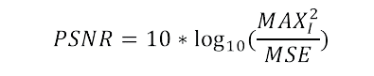
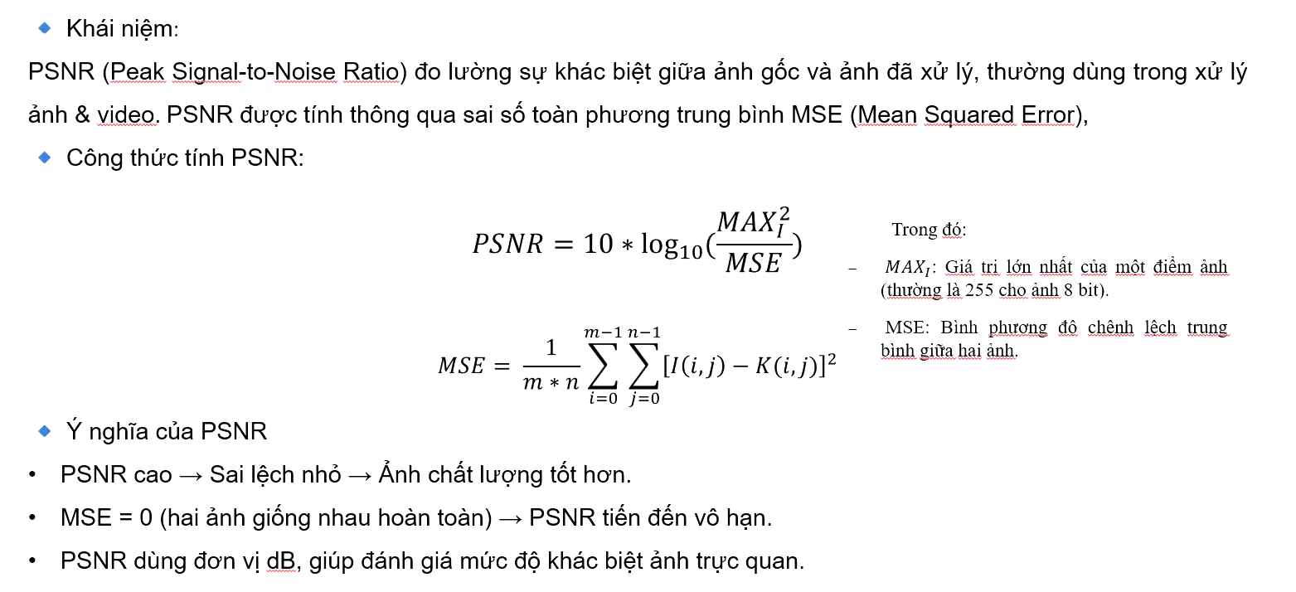
CHỈ SỐ PSNR (PEAK SIGNAL-TO-NOISE RATIO)
🔹 Khái niệm:
PSNR (Peak Signal-to-Noise Ratio) đo lường sự khác biệt giữa ảnh gốc và ảnh đã xử lý, thường dùng trong xử lý ảnh & video. PSNR được tính thông qua sai số toàn phương trung bình MSE (Mean Squared Error),
Trong đó:
🔹 Công thức tính PSNR:
Giá trị lớn nhất của một điểm ảnh (thường là 255 cho ảnh 8 bit)
Bình phương độ chênh lệch trung bình giữa hai ảnh.
🔹Ý nghĩa của PSNR:
PSNR cao Sai lệch nhỏ Ảnh chất lượng tốt hơn.
MSE = 0 (hai ảnh giống nhau hoàn toàn) PSNR tiến đến vô hạn
PSNR dùng đơn vị dB, giúp đánh giá mức độ khác biệt ảnh trực quan.
→
→
→

Slide 13
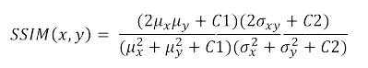
CHỈ SỐ SSIM (STRUCTURAL SIMILARITY INDEX)
🔹 Khái niệm: SSIM (Structural Similarity Index) đo mức độ tương đồng giữa ảnh gốc và ảnh đã xử lý, dựa trên ba yếu tố chính
Độ chói (Luminance): Phản ánh mức độ sáng tối của ảnh.
Tương phản (Contrast): Đo lường sự khác biệt giữa vùng sáng & tối.
Cấu trúc (Structure): Đánh giá cách duy trì chi tiết hình học sau xử lý.
Trong đó:
🔹 Công thức tính:
: Giá trị trung bình của các điểm ảnh trong ảnh.
-
-
: Hiệp phương sai giữa hai ảnh.
SSIM = 1 → Hai ảnh giống hệt nhau.
SSIM gần 1 → Ảnh sau xử lý giữ lại nhiều chi tiết gốc.
SSIM giảm → Chất lượng ảnh suy giảm, mất nhiều thông tin.
SSIM có thể âm nếu ảnh bị biến dạng nghiêm trọng.
-
: Phương sai của các điểm ảnh trong ảnh.
-
C1, C2: Các hằng số (tránh chia cho 0)

Slide 14

ẢNH CHÂN DUNG BỊ NHIỄU GAUSSIAN
Ảnh chân dung được thêm nhiễu Gaussian (độ lệch chuẩn std = 12 và 24), mô phỏng nhiễu do quá trình chụp ảnh hoặc truyền tải dữ liệu. Ảnh gốc không nhiễu được dùng làm tham chiếu để đánh giá mức độ cải thiện sau xử lý.
Ảnh chân dung bị nhiễu Gaussian nhẹ (std = 12)
Ảnh chân dung bị nhiễu Gaussian nặng (std = 24)

Slide 15
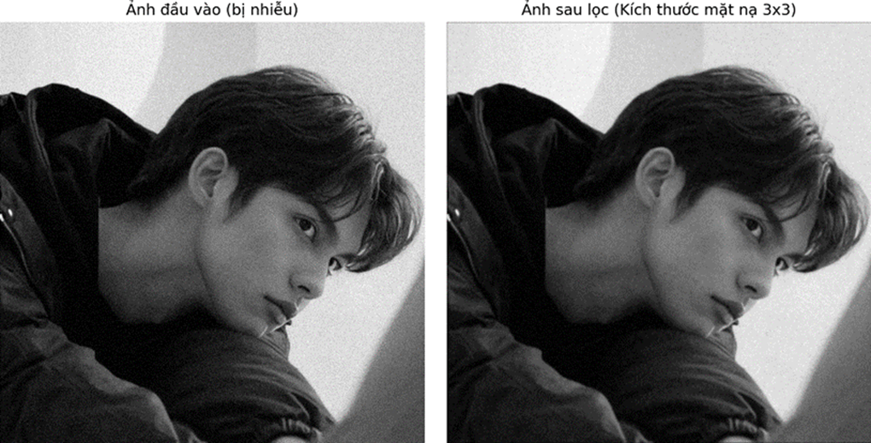
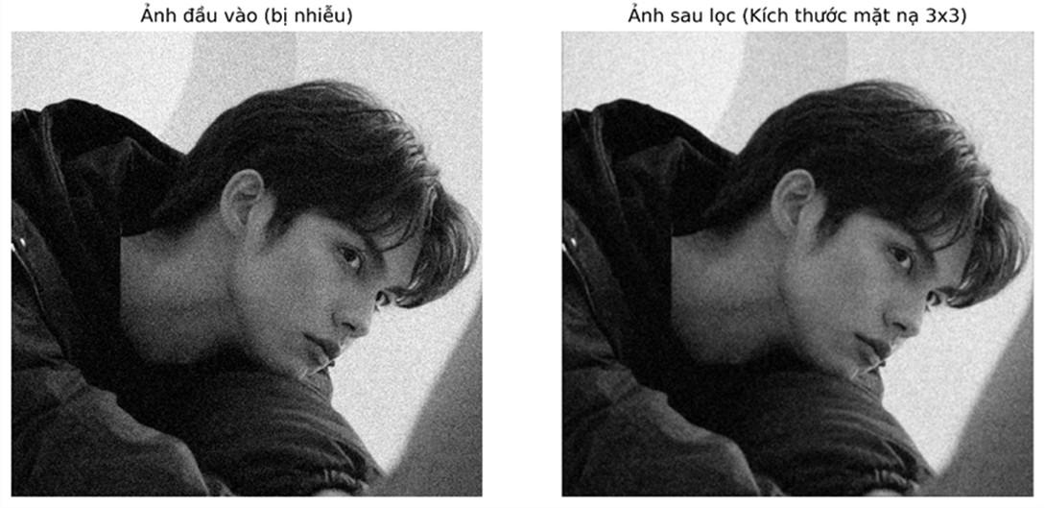
ẢNH CHÂN DUNG BỊ NHIỄU GAUSSIAN
Mặt nạ 3×3 giúp giảm nhiễu hiệu quả, giữ được chi tiết khuôn mặt, tóc và viền áo, đồng thời làm mịn ảnh mà không làm mất quá nhiều thông tin quan trọng.
Mặt nạ 3×3 không đủ mạnh để loại bỏ nhiễu nặng, vẫn còn nhiều nhiễu trên nền và vùng bóng tối, tuy nhiên, nó vẫn giúp cải thiện hình ảnh so với ảnh gốc.

Slide 16

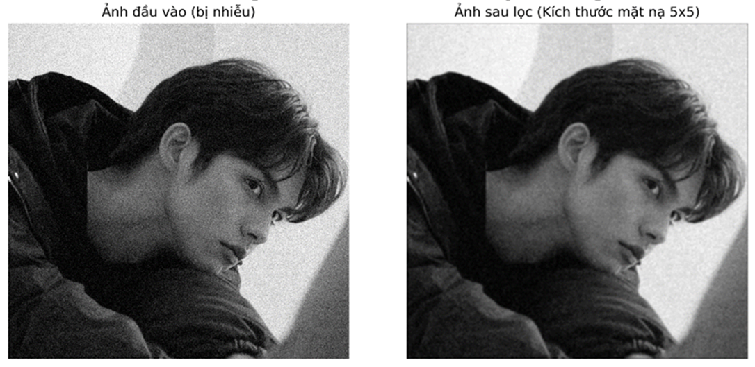
ẢNH CHÂN DUNG BỊ NHIỄU GAUSSIAN
Mặt nạ 5×5 cân bằng tốt giữa giảm nhiễu và giữ chi tiết, giúp làm mịn ảnh mà vẫn bảo toàn đường nét khuôn mặt và tóc. Kết cấu hình ảnh trở nên tự nhiên hơn so với mặt nạ 3×3
Mặt nạ 5×5 giảm nhiễu đáng kể hơn so với 3×3, đặc biệt trên các vùng đồng nhất như nền và da mặt. Tuy nhiên, một số chi tiết nhỏ như tóc và viền áo có thể bị làm mờ nhẹ.

Slide 17
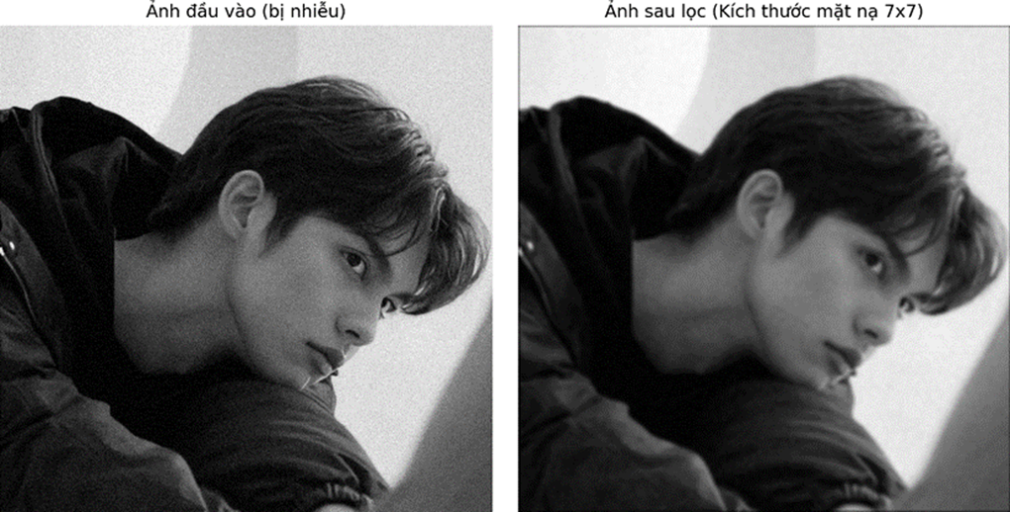
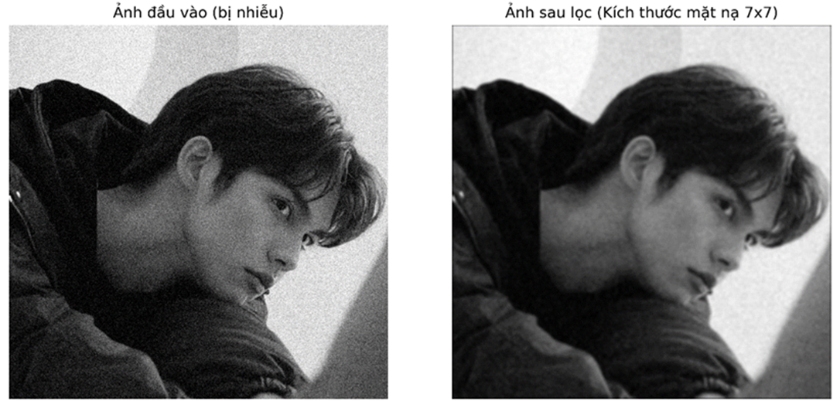
ẢNH CHÂN DUNG BỊ NHIỄU GAUSSIAN
Mặt nạ 7×7 giúp giảm nhiễu mạnh nhất, làm mịn đáng kể các vùng đồng nhất như nền và da mặt. Tuy nhiên, do mức độ làm mờ cao, các chi tiết nhỏ như tóc và viền áo bị mất đi đáng kể.
Với nhiễu Gaussian nặng, mặt nạ 7×7 làm mịn tốt nhưng làm mất nhiều chi tiết quan trọng, đặc biệt là các đường nét khuôn mặt và kết cấu tóc. Hình ảnh sau lọc có xu hướng trở nên mờ và mất đi sự sắc nét ban đầu.

Slide 18
ĐÁNH GIÁ QUA CHỈ SỐ PSNR
Kích thước mặt nạ lọc | std = 12 | std = 18 | std = 24 | std = 30
3x3 | 32.506 | 30.690 | 30.099 | 27.463
5x5 | 31.170 | 30.459 | 27.959 | 28.531
7x7 | 29.534 | 29.175 | 26.867 | 27.974

Slide 19
ĐÁNH GIÁ QUA CHỈ SỐ SSIM
Kích thước mặt nạ lọc | std = 12 | std = 18 | std = 24 | std = 30
3x3 | 0.997 | 0.996 | 0.994 | 0.991
5x5 | 0.996 | 0.996 | 0.995 | 0.993
7x7 | 0.995 | 0.994 | 0.993 | 0.992

Slide 20
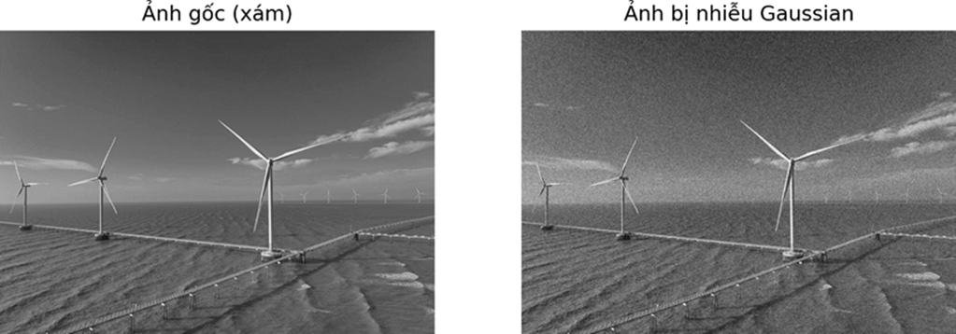
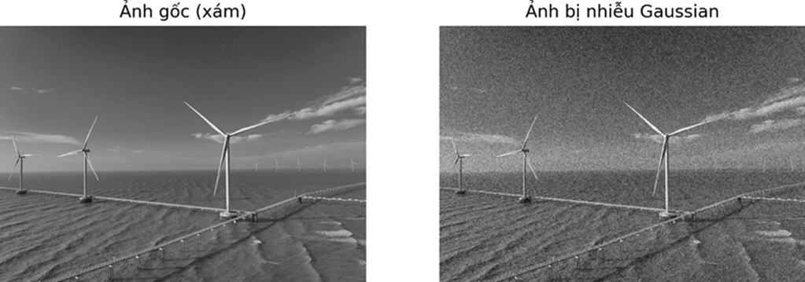
ẢNH PHONG CẢNH BỊ NHIỄU GAUSSIAN
Ảnh phong cảnh được thêm nhiễu Gaussian (std = 12 và 24) mô phỏng nhiễu thường gặp trong quá trình chụp ảnh thiên nhiên hoặc truyền tải dữ liệu số. Ảnh gốc không nhiễu được sử dụng làm tham chiếu để đánh giá mức độ cải thiện chất lượng sau khi áp dụng kỹ thuật lọc trung bình.
Ảnh phong cảnh bị nhiễu Gaussian nhẹ (std=12)
Ảnh phong cảnh bị nhiễu Gaussian nặng (std =24)

Slide 21
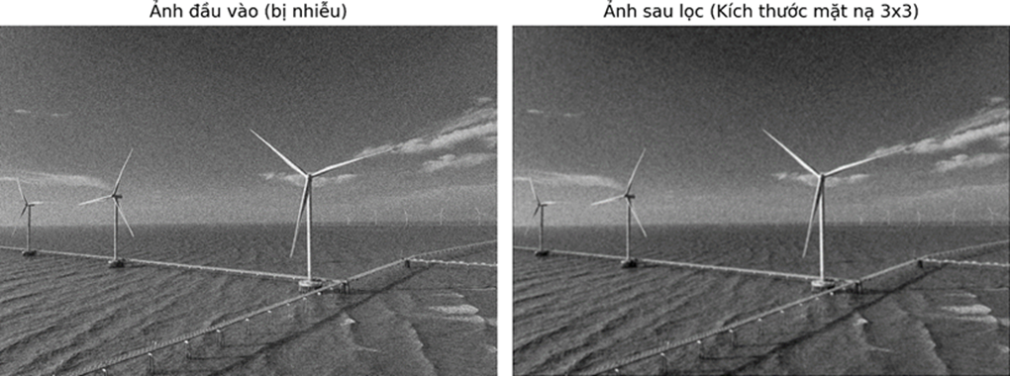
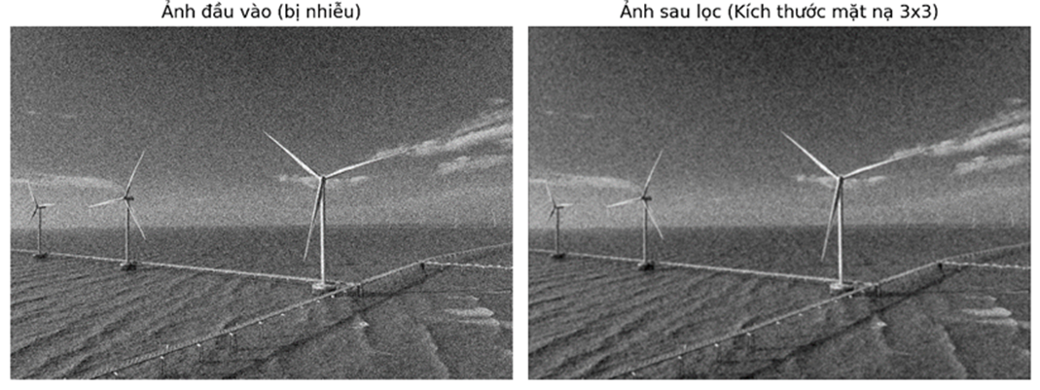
ẢNH PHONG CẢNH BỊ NHIỄU GAUSSIAN
Mặt nạ 3×3 giúp giảm nhiễu nhẹ trên các vùng đồng nhất như bầu trời và mặt nước, đồng thời giữ được độ sắc nét của các chi tiết nhỏ như tua-bin gió và đường biên vật thể. Tuy nhiên, hiệu quả giảm nhiễu chưa tối ưu đối với các vùng có nhiều kết cấu.
Với mức nhiễu cao, mặt nạ 3×3 chỉ giúp giảm nhiễu một phần, vẫn còn nhiều nhiễu trên các vùng có kết cấu phức tạp như mặt nước và cây cối. Dù giữ lại được nhiều chi tiết hơn, nhưng ảnh vẫn còn nhiễu đáng kể, làm giảm chất lượng tổng thể

Slide 22
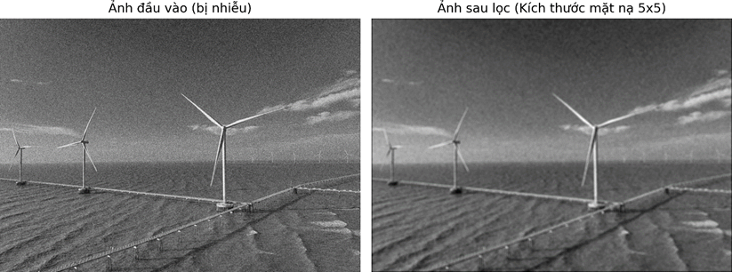
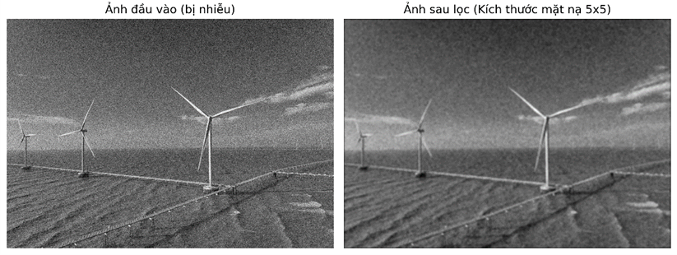
ẢNH PHONG CẢNH BỊ NHIỄU GAUSSIAN
Mặt nạ 5×5 giúp cân bằng giữa giảm nhiễu và giữ chi tiết, làm mịn tốt các vùng đồng nhất như bầu trời và mặt nước, đồng thời bảo toàn được đường nét của tua-bin gió và các biên vật thể. Hình ảnh sau lọc trở nên mượt hơn mà không bị mất quá nhiều thông tin quan trọng.
Với nhiễu mạnh, mặt nạ 5×5 giúp giảm nhiễu đáng kể hơn so với 3×3, đặc biệt trên các vùng có kết cấu mịn như nền trời. Tuy nhiên, một số chi tiết nhỏ bắt đầu bị làm mờ, đặc biệt ở các vùng có độ chi tiết cao như mặt nước.

Slide 23
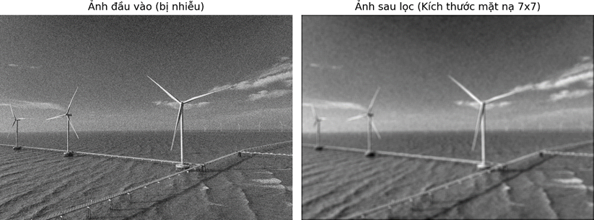
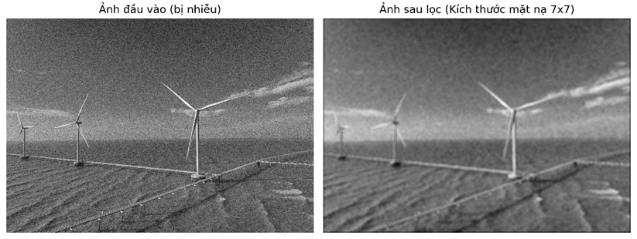
ẢNH PHONG CẢNH BỊ NHIỄU GAUSSIAN
Mặt nạ 7×7 làm mịn ảnh mạnh mẽ, giảm nhiễu đáng kể trên bầu trời và mặt nước, giúp ảnh trở nên mượt mà hơn. Tuy nhiên, các chi tiết nhỏ như tua-bin gió và kết cấu cây cối bị làm mờ rõ rệt, làm mất đi độ sắc nét ban đầu.
Khi nhiễu cao, mặt nạ 7×7 giúp giảm nhiễu mạnh nhất, đặc biệt trên các vùng đồng nhất. Tuy nhiên, các đường nét quan trọng và chi tiết nhỏ bị mất đáng kể, làm ảnh trông nhòe và thiếu sắc nét.

Slide 24
ĐÁNH GIÁ QUA CHỈ SỐ PSNR
Kích thước mặt nạ lọc | std = 12 | std = 18 | std = 24 | std = 30
3x3 | 30.099 | 28.898 | 27.663 | 26.443
5x5 | 27.959 | 27.657 | 27.287 | 26.850
7x7 | 26.867 | 26.742 | 26.584 | 26.383

Slide 25
ĐÁNH GIÁ QUA CHỈ SỐ SSIM
Kích thước mặt nạ lọc | std = 12 | std = 18 | std = 24 | std = 30
3x3 | 0.950 | 0.934 | 0.914 | 0.889
5x5 | 0.914 | 0.909 | 0.901 | 0.892
7x7 | 0.888 | 0.885 | 0.881 | 0.876

Slide 26
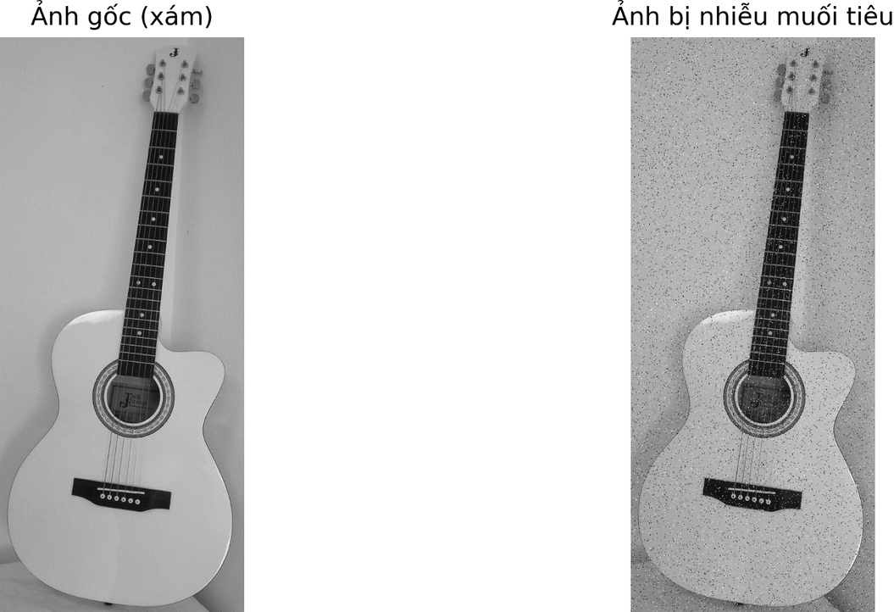
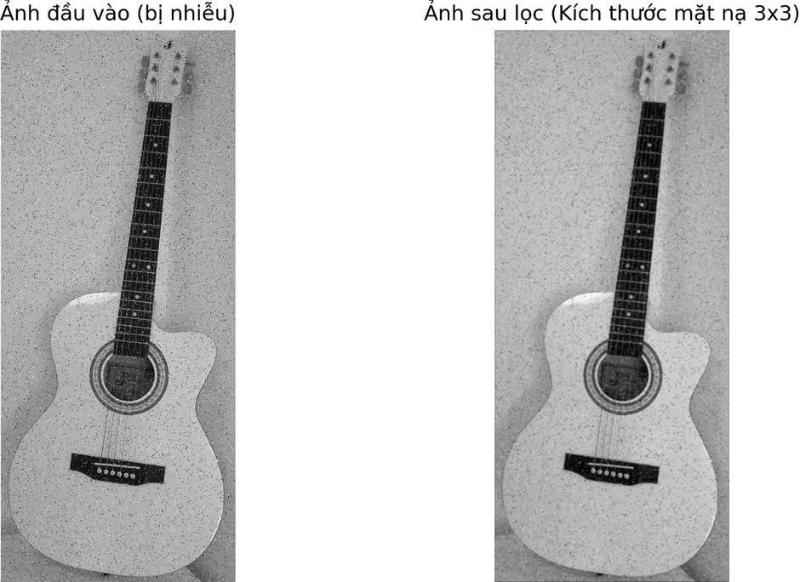
NHIỄU MUỐI TIÊU
Ảnh gốc (xám)
Ảnh bị nhiễu muối tiêu
Ảnh đầu vào (bị nhiễu)
Ảnh sau lọc (Kích thước mặt nạ 3x3)
Ảnh chụp cây đàn guitar được thêm nhiễu muối tiêu 2% (0.02) để mô phỏng lỗi thu nhận hoặc truyền tải dữ liệu. Nhiễu xuất hiện dưới dạng điểm sáng (muối) và tối (tiêu), ảnh hưởng rõ rệt đến vùng đồng nhất và chi tiết nhỏ như dây đàn, viền thân đàn.

Slide 27
NHIỄU MUỐI TIÊU
Kích thước mặt nạ lọc | PSNR (dB)
3x3 | 25.210
5x5 | 24.954
7x7 | 24.385
Hiệu quả của bộ lọc trung bình với nhiễu muối tiêu không cao, thể hiện qua PSNR thấp và SSIM giảm dần khi kích thước mặt nạ tăng.
Mặt nạ 3×3 đạt PSNR cao nhất (25.210 dB) và SSIM cao nhất (0.941), giữ được chi tiết tốt hơn nhưng giảm nhiễu kém.
Mặt nạ 5×5 và 7×7 giúp làm mịn ảnh nhưng không loại bỏ nhiễu hiệu quả, đồng thời làm mất chi tiết, dẫn đến PSNR và SSIM giảm dần.
👉 Lọc trung bình không phải là lựa chọn tối ưu cho nhiễu muối tiêu vì vẫn còn nhiễu hạt.
Kích thước mặt nạ lọc | SSIM
3x3 | 0.941
5x5 | 0.936
7x7 | 0.927

Slide 28
NHIỄU MUỐI TIÊU
Chỉ số PSNR
Chỉ số SSIM
Kích thước mặt nạ lọc | 1% (0.01) | 2% (0.02) | 3% (0.03)
3x3 | 26.350 | 25.210 | 24.291
5x5 | 25.382 | 24.954 | 24.523
7x7 | 24.627 | 24.385 | 24.120
Kích thước mặt nạ lọc | 1% (0.01) | 2% (0.02) | 3% (0.03)
3x3 | 0.955 | 0.941 | 0.927
5x5 | 0.942 | 0.936 | 0.929
7x7 | 0.931 | 0.927 | 0.922
==> Hầu như ít có sự thay đổi

Slide 29
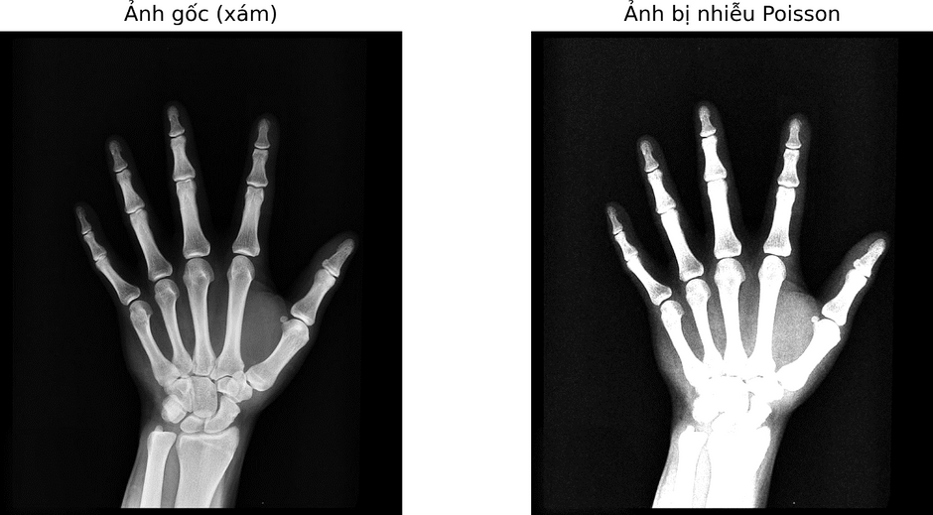
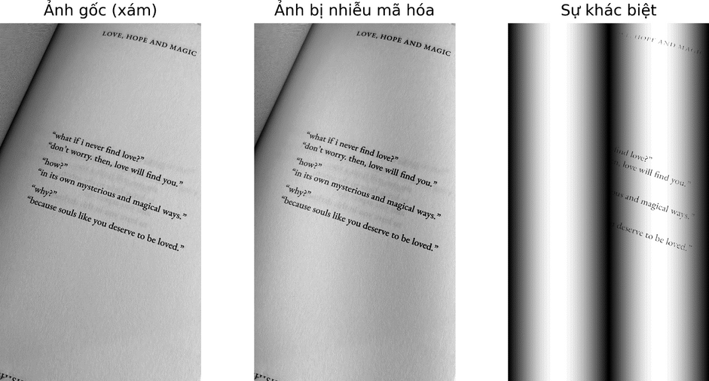
NHIỄU POISSON VÀ NHIỄU MÃ HÓA
Nhiễu Poisson, còn gọi là nhiễu đếm photon, thường xuất hiện trong các hệ thống chụp ảnh có cường độ ánh sáng thấp như chụp ảnh y tế, thiên văn học và cảm biến hình ảnh. Nhiễu này có bản chất thống kê, phụ thuộc vào mức độ sáng của ảnh, khiến các vùng sáng bị ảnh hưởng nhiều hơn so với vùng tối.
Nhiễu mã hóa xuất hiện do quá trình nén ảnh hoặc truyền tải dữ liệu số, thường thấy trong các định dạng ảnh JPEG, MPEG khi sử dụng thuật toán nén mất dữ liệu. Loại nhiễu này gây ra hiện tượng khối vuông (blocking), mất chi tiết hoặc méo màu, ảnh hưởng đến chất lượng thị giác và làm giảm độ chính xác khi xử lý ảnh.

Slide 30
NHIỄU POISSON VÀ NHIỄU MÃ HÓA
Nhiễu Poisson
Kích thước mặt nạ lọc | PSNR (dB)
3x3 | 16.593
5x5 | 16.593
7x7 | 16.590
Nhiễu Poisson
PSNR gần như không thay đổi khi tăng kích thước mặt nạ (3×3: 16.593 dB → 7×7: 16.590 dB), cho thấy lọc trung bình không có nhiều tác động đến loại nhiễu này.
SSIM cũng ít biến động (3×3: 0.826 → 7×7: 0.825), cho thấy ảnh sau lọc vẫn giữ được cấu trúc nhưng không cải thiện nhiều về chất lượng.
Kích thước mặt nạ lọc | SSIM
3x3 | 0.826
5x5 | 0.826
7x7 | 0.825

Slide 31
NHIỄU POISSON VÀ NHIỄU MÃ HÓA
Nhiễu mã hóa
Kích thước mặt nạ lọc | PSNR (dB)
3x3 | 21.358
5x5 | 20.757
7x7 | 20.271
Nhiễu mã hóa
PSNR giảm dần khi mặt nạ lớn hơn (3×3: 21.358 dB → 7×7: 20.271 dB), cho thấy làm mịn mạnh hơn nhưng không khôi phục tốt các chi tiết ảnh.
SSIM giảm đáng kể (3×3: 0.773 → 7×7: 0.641), phản ánh rằng khi tăng kích thước mặt nạ, chi tiết ảnh bị mất nhiều hơn, làm ảnh mờ hơn nhưng không phục hồi tốt các lỗi nén.
Kích thước mặt nạ lọc | SSIM
3x3 | 0.773
5x5 | 0.684
7x7 | 0.641

Slide 32
NHIỄU POISSON VÀ NHIỄU MÃ HÓA
Nhiễu Poisson
Nhiễu mã hóa
Giúp làm mịn ảnh trên các vùng đồng nhất, nhưng không hiệu quả trong việc loại bỏ nhiễu ở các vùng có độ sáng cao.
Mặt nạ 3×3 giữ chi tiết tốt nhưng giảm nhiễu chưa mạnh, trong khi 7×7 làm mịn tốt nhưng khiến mất nhiều chi tiết nhỏ.
Mặt nạ 5×5 đạt sự cân bằng tối ưu, giúp giảm nhiễu mà vẫn bảo toàn cấu trúc ảnh​.
Cải thiện một phần chất lượng ảnh, đặc biệt ở vùng đồng nhất, nhưng không thể loại bỏ hoàn toàn nhiễu do quá trình nén.
Mặt nạ 3×3 giữ chi tiết tốt nhưng hiệu quả giảm nhiễu hạn chế. Mặt nạ 7×7 làm mờ mạnh nhưng dễ mất chi tiết quan trọng.
Mặt nạ 5×5 tiếp tục là lựa chọn tối ưu, giúp giảm nhiễu mà không làm mất quá nhiều thông tin​.
Lọc trung bình không hiệu quả với nhiễu Poisson, do PSNR và SSIM gần như không thay đổi.
Với nhiễu mã hóa, mặt nạ 3×3 giữ chi tiết tốt hơn, nhưng mặt nạ lớn hơn làm mịn ảnh nhiều hơn, gây mất chi tiết và giảm chất lượng thị giác.
Lọc trung bình không phải phương pháp tối ưu cho hai loại nhiễu này, cần các phương pháp chuyên biệt hơn để cải thiện chất lượng ảnh.

Slide 33
Kết luận
🔹 Nhiễu Gaussian – Ảnh chân dung
✅ Lọc trung bình giúp giảm nhiễu tốt, đặc biệt:
Mặt nạ 3×3: Giữ nét, làm mịn nhẹ, phù hợp khi nhiễu nhẹ.
Mặt nạ 5×5: Giảm nhiễu rõ rệt, cân bằng giữa mịn và sắc nét khi nhiễu nặng.
❌ Hạn chế:
Mặt nạ 7×7 làm mờ da, mất chi tiết nhỏ như tóc, mắt.
📊 Kết quả thực nghiệm:
Nhiễu nhẹ (std = 12) → PSNR > 30 dB, SSIM ≈ 0.995 (ảnh vẫn sắc nét).
Nhiễu nặng (std = 24) → PSNR < 30 dB, ảnh mất chi tiết rõ rệt.
🔹 Nhiễu Gaussian – Ảnh phong cảnh
✅ Giảm nhiễu tốt nhưng ảnh hưởng đến chi tiết cảnh quan:
Mặt nạ 3×3: Giữ kết cấu tốt, giảm nhiễu nhẹ.
Mặt nạ 5×5: Giảm nhiễu mạnh hơn, bảo toàn đường biên hợp lý.
❌ Hạn chế:
Mặt nạ 7×7 làm mất chi tiết nhỏ như lá cây, bề mặt vật thể.
📊 Kết quả thực nghiệm:
Nhiễu nhẹ (std = 12) → PSNR > 30 dB, SSIM ≈ 0.995 (cảnh sắc nét).
Nhiễu nặng (std = 24) → PSNR < 30 dB, mất chi tiết đáng kể.

Slide 34

Kết luận
🔹 Nhiễu muối tiêu
❌ Lọc trung bình không hiệu quả, nhiễu vẫn nhiễu hạt còn rõ rệt.
📊 Kết quả thực nghiệm:
PSNR thấp (~20 dB), SSIM giảm mạnh, ảnh vẫn nhiễu hạt.
🔹 Nhiễu Poisson
❌ Lọc trung bình không giúp cải thiện đáng kể.
PSNR & SSIM gần như không thay đổi.
Không phải lựa chọn tối ưu cho loại nhiễu này.
📊 Kết quả thực nghiệm: Lọc trung bình có tác dụng nhất định nhưng chưa tối ưu cho loại nhiễu này.
🔹 Nhiễu mã hóa
✔ Lọc trung bình giúp làm mịn ảnh nhưng không khôi phục lỗi nén.
Mặt nạ 3×3 giữ chi tiết tốt hơn.
Mặt nạ 7×7 làm mờ mạnh nhưng không khôi phục thông tin gốc.
📊 Kết quả thực nghiệm:
Khi cường độ nhiễu = 30, PSNR & SSIM giảm mạnh, ảnh bị mất chi tiết đáng kể.

Slide 35

Kết luận
Loại Nhiễu | Kết luận
Nhiễu Gaussian (Ảnh Chân Dung) | Lọc trung bình cải thiện chất lượng ảnh rõ rệt, hiệu quả tốt với các mức nhiễu nhẹ và trung bình.
Nhiễu Gaussian (Ảnh Phong Cảnh) | Lọc trung bình hiệu quả trong việc giảm nhiễu, nhưng hiệu quả giảm khi mức độ nhiễu tăng.
Nhiễu Muối Tiêu | Lọc trung bình cải thiện phần nào chất lượng ảnh, nhưng nhiễu hạt vẫn còn thấy rõ ở các mức nhiễu cao.
Nhiễu Mã Hóa | Lọc trung bình không cải thiện chất lượng ảnh khi gặp nhiễu mã hóa, cần các phương pháp khác.
Nhiễu Poisson | Lọc trung bình không hiệu quả trong việc giảm nhiễu Poisson, chất lượng ảnh không được cải thiện đáng kể.

Slide 36
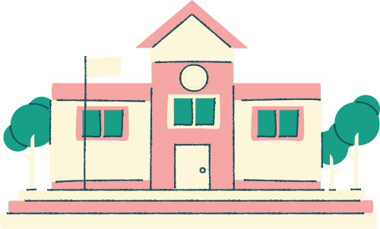
Hướng phát triển
Mở rộng ứng dụng thực tế
Áp dụng trong y tế để cải thiện chất lượng ảnh X-quang, MRI, giúp hỗ trợ chẩn đoán chính xác hơn.
Giao thông thông minh: Cải thiện chất lượng ảnh biển số xe bị nhiễu, nâng cao độ chính xác nhận diện​.
Tích hợp thuật toán tiên tiến
Kết hợp lọc trung bình với học máy và học sâu để cải thiện hiệu quả giảm nhiễu, đặc biệt với nhiễu Poisson và mã hóa​.
Ứng dụng mạng nơron nhân tạo để tự động tối ưu hóa tham số bộ lọc, giúp bảo toàn chi tiết ảnh tốt hơn.

Slide 37

Lời cảm ơn
Cảm ơn thầy cô đã lắng nghe

